Slide 1

Здоровьесберегающая инновационная технология -БИОЭНЕРГОПЛАСТИКА
Подготовила воспитатель
МАДОУ № 66 г.Сыктывкар
Поздеева Е.Г.

Slide 2


Slide 3
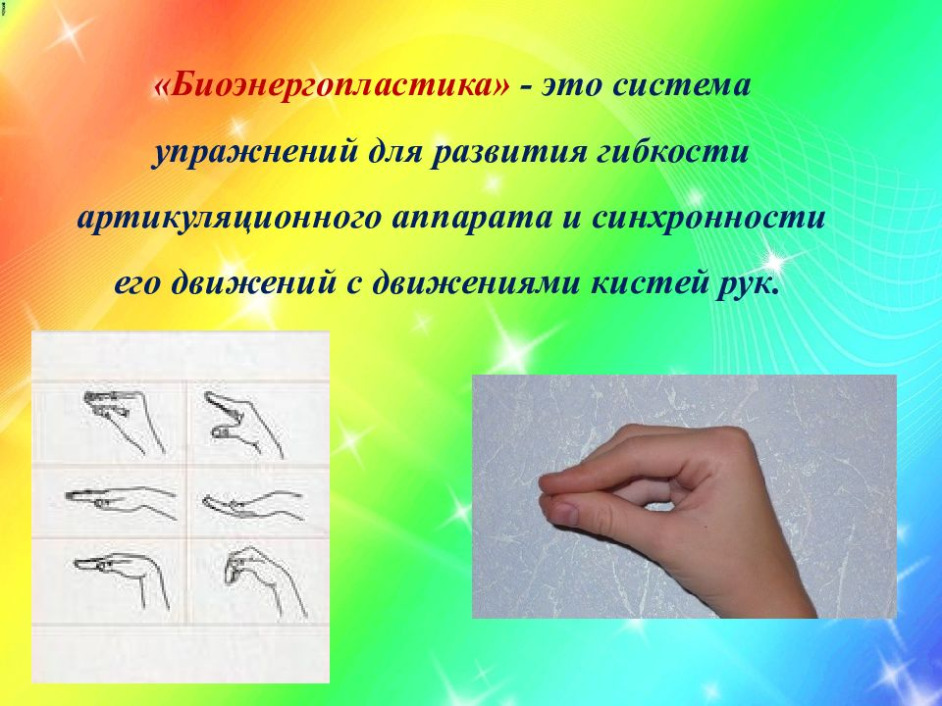

Slide 4
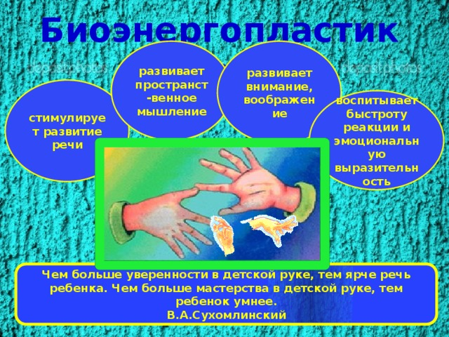

Slide 5
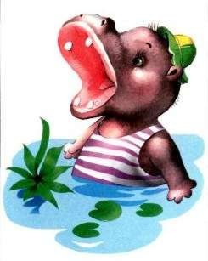
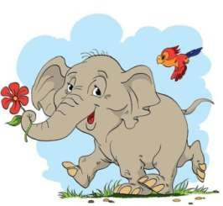
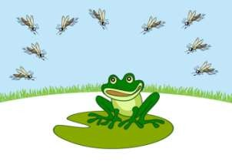
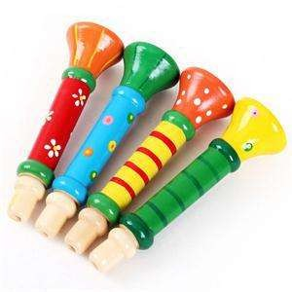

Цель упражнений: воспитание точности, четкости, плавности и устойчивости артикуляторных движений, развитие координации движений кистей рук, мелкой моторики пальцев рук, активизация интеллектуальной деятельности ребенка, развитие памяти, произвольного внимания, зрительного и слухового восприятия, межполушарной взаимосвязи, формирование умения действовать по словесным инструкциям.

Slide 6
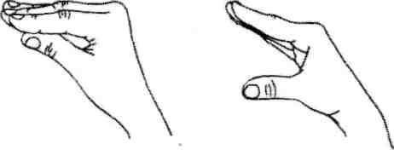
Бегемотик
Цель: выработать умение удерживать открытый рот в течение нескольких секунд.
Описание артикуляционного упражнения
На счет «один» открыть рот на расстояние ширины 2—3 пальцев, при этом язык должен свободно лежать во рту, кончик находится у нижних зубов. Удерживать рот в таком положении под счет от 1 до 10. Затем закрыть рот, держать закрытым под счет от 1 до 5. Повторить 5 раз.
Вместо счета можно использовать стихотворные строки:
Широко открыли ротик
Получился «бегемотик».
А затем закрыли рот —
Отдыхает «бегемот»
Описание движений кисти и пальцев руки.
Исходное положение — кисть руки находится горизонтально на уровне солнечного сплетения, 4 пальца сомкнуты с большим пальцем и согнуты в нижних фалангах, ладонь направлена вниз. На счет «один» большой палец опускается вниз, 4 сомкнутых пальца поднимаются вверх. Удерживать кисть в таком положении под счет от 1 до 10, затем вернуть в исходное положение и удерживать под счет от 1 до 5. Повторить 4—5 раз.

Slide 7
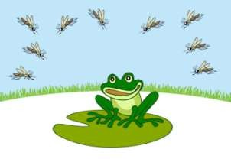

Лягушка
Цель: выработать умение удерживать губы в улыбке в течение нескольких секунд.
Описание артикуляционного упражнения
Исходное положение — сидя на стуле перед зеркалом, голова держится прямо, рот закрыт, губы сомкнуты. На счет «один» улыбнуться, зубы не обнажать. Удерживать губы в таком положении под счет от 1 до 10. Затем вернуть губы в исходное положение и удерживать под счет от 1 до 5. Повторить 4—5 раз.
Вместо счета можно использовать стихотворные строки:
Превратили нас в лягушек –
Дотянулись мы до ушек.
Дотянулись, улыбнулись,
А затем домой вернулись.
Описание движений кисти и пальцев руки.
Исходное положение — кисть руки находится горизонтально на уровне солнечного сплетения, пальцы выпрямлены и сомкнуты, ладонь слегка расслаблена, направлена вниз
На счет «один» немного прогнуть ладонь в нижних фалангах, пальцы слегка направить вверх. Удерживать кисть в таком положении под счет от 1 до 10, затем вернуть в исходное положение и удерживать под счет от 1 до 5. Повторить 4—5 раз.

Slide 8
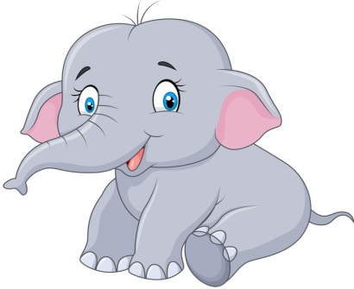
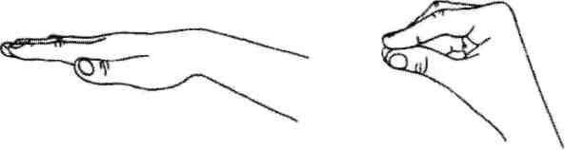
Хоботок
Цель: выработать умение вытягивать губы вперед, удерживать в таком положении несколько секунд.
Описание артикуляционного упражнения.
На счет «один» вытянуть сомкнутые губы вперед. Удерживать «хоботок» под счет от 1 до 10. Затем вернуть губы в исходное положение, удерживать под счет от 1 до 5. Повторить 4—5 раз.
Вместо счета можно использовать стихотворные строки:
Я слегка прикрою рот,
Губы – «хоботом» вперед.
Далеко я их тяну,
Как при долгом звуке: у-у-у.
Описание движений кисти и пальцев руки.
Исходное положение — кисть руки находится горизонтально на уровне солнечного сплетения, пальцы выпрямлены и сомкнуты, ладонь слегка расслаблена, направлена вниз.
пальца и сомкнуть с большим пальцем руки. Удерживать кисть в таком положении под счет от 1 до 10, затем вернуть в исходное положение и удерживать под счет от 1 до 5. Повторить 4—5 раз.

Slide 9
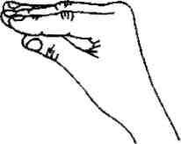
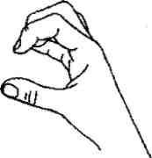
Заборчик
Цель: выработать умение длительно удерживать сомкнутые челюсти.
Описание артикуляционного упражнения
На счет «один» улыбнуться, обнажить сомкнутые зубы. Удерживать челюсти и губы в таком положении под счет от 1 до 10. Затем вернуть губы в исходное положение и удерживать под счет от 1 до 5. Повторить 4—5 раз.
Вместо счета можно использовать стихотворные строки:
Вышли утром мы во двор
И построили забор.
Зубки сомкнуты сейчас,
Получилось все у нас.
Описание движений кисти и пальцев руки
Исходное положение — кисть руки находится горизонтально на уровне солнечного сплетения, 4 пальца согнуты в нижних фалангах и сомкнуты с большим пальцем, ладонь направлена вниз.
На счет «один» пальцы немного сгибаются в области средних фаланг, приподнимаются над большим пальцем и расходятся в стороны, кончики пальцев опускаются вниз. Удерживать кисть в таком положении под счет от 1 до 10, затем вернуть в исходное положение и удерживать под счет от 1 до 5. Повторить 4—5 раз.

Slide 10

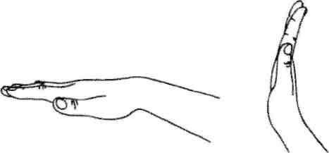
Парус
Цель: учить удерживать кончик языка за верхними зубами.
Описание артикуляционного упражнения.
На счет «один» улыбнуться, открыть рот, поднять язык за верхние передние зубы и упереть в альвеолы. Удерживать язык в таком положении под счет от 1 до 10. Затем вернуться в исходное положение, закрыть рот и удерживать под счет от 1 до 5. Повторить 5—6 раз. Вместо счета можно использовать стихотворные строки:
Ветер парус раздувает,
Нашу лодку подгоняет.
Раз, два, три, четыре, пять,
Будем парус мы держать.
Описание движений кисти и пальцев руки.
Исходное положение — кисть руки находится горизонтально на уровне солнечного сплетения, пальцы выпрямлены и сомкнуты, ладонь слегка расслаблена, направлена вниз.На счет «один» кисть руки с сомкнутыми пальцами поднять вверх и немного выгнуть, удерживать под счет от 1 до 10, затем вернуть в исходное положение и удерживать под счет от 1 до 5. Повторить 5—6 раз.

Slide 11
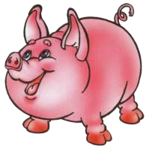
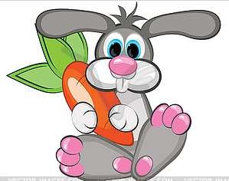
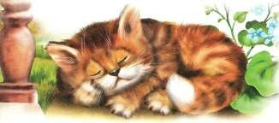
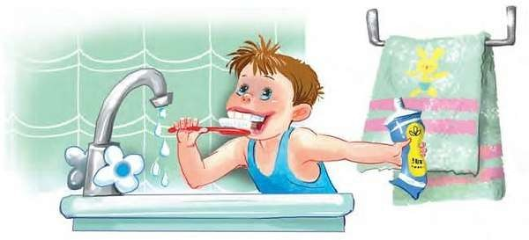
Цель упражнений: формирование умения плавного переключения с одного артикуляторного движения на другое, воспитание точности, целенаправленности, плавности движений артикуляционных органов, развитие координации движений кистей и пальцев рук, развитие памяти, произвольного внимания, зрительного и слухового восприятия, межполушарной взаимосвязи, формирование умения действовать по словесным инструкциям.

Slide 12
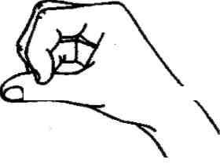
Кролик
Цель: учить выполнять легкий массаж нижней губы верхними зубами.
Описание артикуляционного упражнения.
Исходное положение — сидя на стуле перед зеркалом. голова держится прямо, рот закрыт. Улыбнуться, открыть рот и покусывать верхними передними зубами нижнюю губу под счет от 1 до 10.
Затем закрыть рот, держать закрытым под счет от 1 до 5. Повторить упражнение А—5 раз. Вместо счета можно использовать стихотворные строки:
Любит грызть пушистый кролик
И капусту, и морковь.
Кролику морковку дали
И за ушки потрепали.
Описание движений кисти и пальцев руки.
Исходное положение — кисть руки находится горизонтально на уровне солнечного сплетения, 4 пальца сомкнуты с верхней фалангой большого пальца.
Под счет от 1 до 10 соединять 4 согнутых пальца с верхней фалангой большого пальца, имитируя покусывание. Затем вернуть кисть в исходное положение, удерживать под счет от 1 до 5. Повторить упражнение 4—5раз.

Slide 13
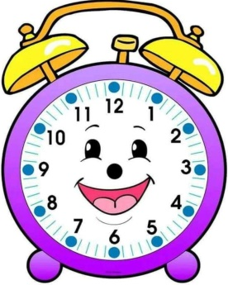
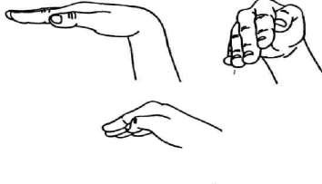
Часики
Цель: выработать умение чередовать точные движения языка.
Описание артикуляционного упражнения.
На счет «один» улыбнуться, открыть рот, высунуть кончик языка изо рта и коснуться левого угла рта. На счет «два» коснуться кончиком языка правого угла рта. Выполнятъ упражнение под счет от 1 до 10, поочередно касаясь левого и правого углов рта. Затем закрыть рот, удерживать под счет от 1 до 5. Повторить 4—5 раз.
Вместо счета можно использовать стихотворные строки:
Словно стрелочки часов,
Двигаем мы язычком.
Наши часики спешат,
Язычку помочь хотят.
Описание движений кисти и пальцев руки.
Исходное положение — кисть руки находится горизонтально на уровне солнечного сплетения, пальцы выпрямлены и сомкнуты, ладонь направлена вниз.
На счет «один» повернуть кисть влево, на счет «два» повернуть вправо. Выполнять под счет от 1 до 10, затем вернуть в исходное положение и удерживать под счет от 1 до 5. Повторить 4—5 раз.

Slide 14
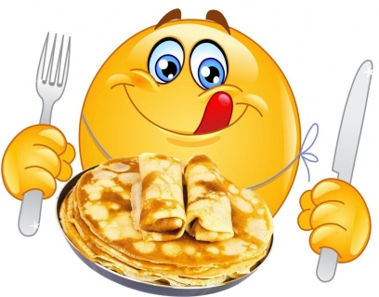
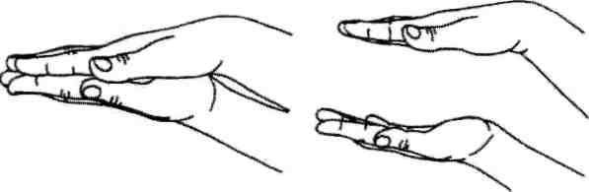
Блинчики
Цель: выработать умение удерживать широкий язык, выполнятъ массаж языка.
Описание артикуляционного упражнения.
На счет «один» улыбнуться, открыть рот, высунуть широкий расслабленный язык изо рта и положить на нижнюю губу, покусывать язык зубами и произносить «пя — пя — пя — пя» под счет от 1 до 10. Затем закрыть рот, держать закрытым под счет от 1 до 5. Повторить упражнение 4—5 раз. Вместо счета можно использовать стихотворные строки:
Мы испечь блины решили,
Много теста замесили.
Чтобы было веселей,
Пригласили всех друзей.
Описание движений кисти и пальцев руки.
Исходное положение — кисти рук расположены, как при хлопке, ладонями друг к другу. На счет «один», «два», «три», «четыре» и т. д. (от 1 до 10 раз) выполняется хлопок ладонями. Затем вернуть ладони в исходное положение и удерживать под счет от 1 до 5. Повторить упражнение 4—5 раз.

Slide 15
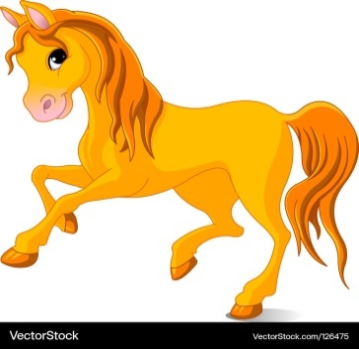
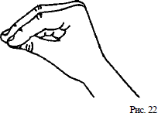
Лошадка
Цель: выработать умение ритмично щелкать языком, тренировать подъязычную связку.
Описание артикуляционного упражнения.
На счет «один» улыбнуться, открыть рот, присосать язык к небу. Под счет от 1 да 10 ритмично и сильно щелкать языком. Затем закрыть рот, держать закрытым под счет от 1 до 5. Повторить упражнение 6—7 раз. Вместо счета можно использовать стихотворные строки:
К нам лошадка прискакала,
Стук копыт мы услыхали,
Вверх поднимем язычок
И поскачем на лужок.
Описание движений кисти и пальцев руки.
Исходное положение — кисть руки находится горизонтально на уровне солнечного сплетения, 4 пальца сомкнуты с большим пальцем.
Под счет от 1 до 10 по очереди смыкать и размыкать 4 пальца с большим пальцем руки, при этом пальцы остаются согнутыми в нижних фалангах. Затем вернуть в исходное положение и удерживать под счет от 1 до 5. Повторить упражнение 6—7 раз.

